Slide 1

TRƯỜNG TIỂU HỌC HÒA NGHĨA
Môn: Tự nhiên và xã hội
Lớp: 3A
Sử dụng hợp lý động vật và thực vật (tiết 2)
Bài:
Giáo viên: Vũ Giang Huyên

Slide 2

KHỞI ĐỘNG

Slide 3
Thứ Ba ngày 4 tháng 2 năm 2025
Tự ηΗłn và xã hĖ
Sử dụng hợp lí động vật và thực vật (Tiết 2)

Slide 4
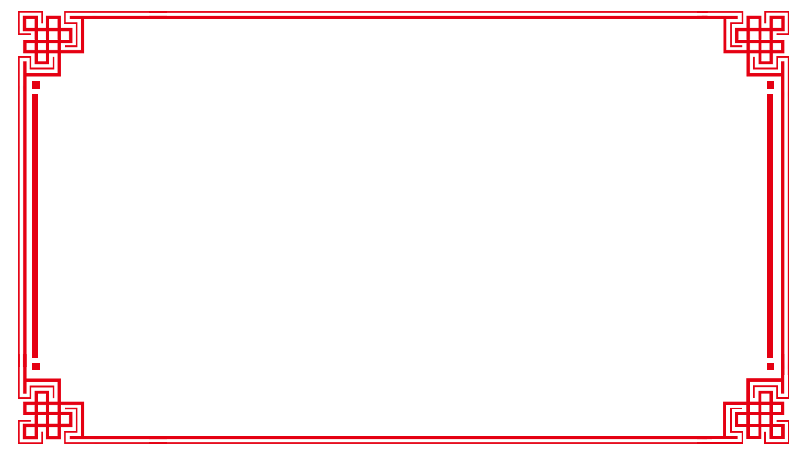

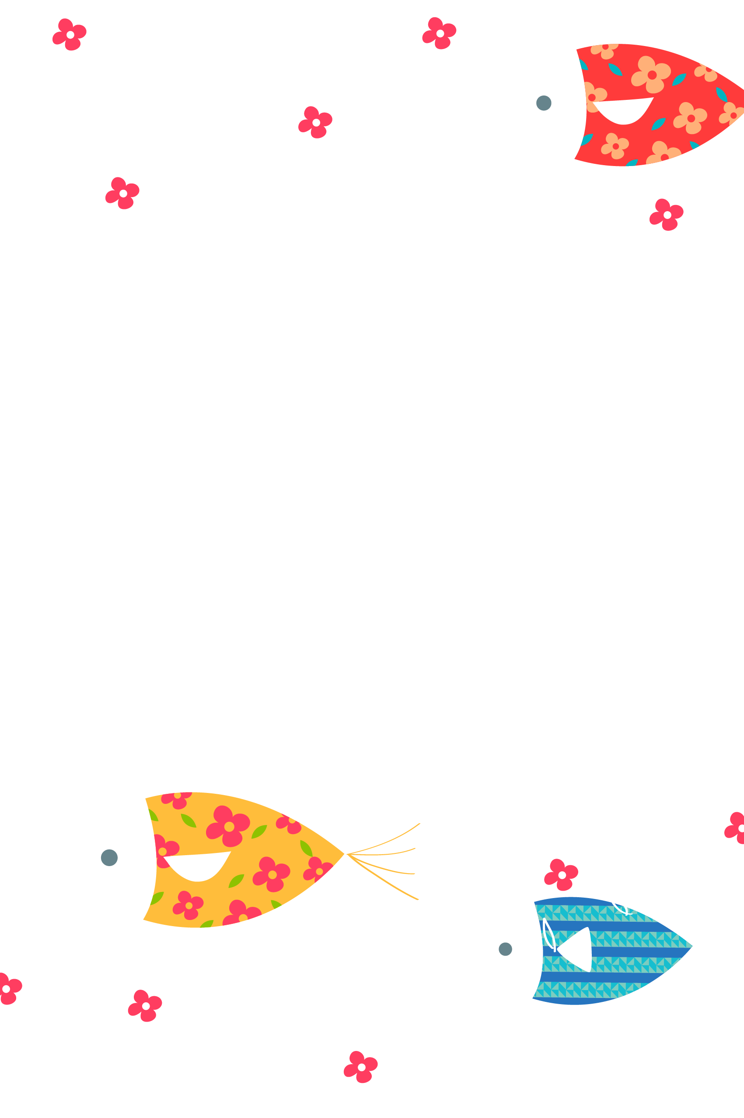

Hoạt động 1
Bày tỏ ý kiến

Slide 5

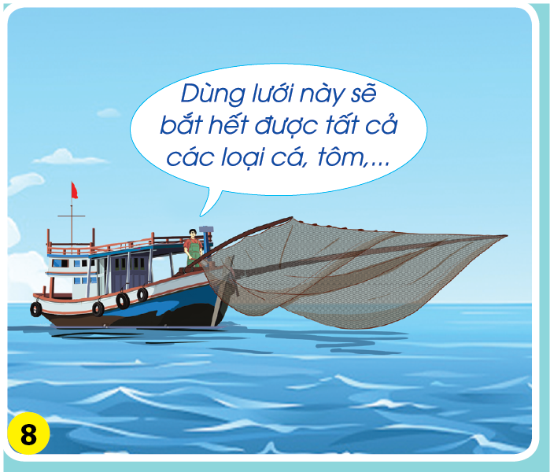
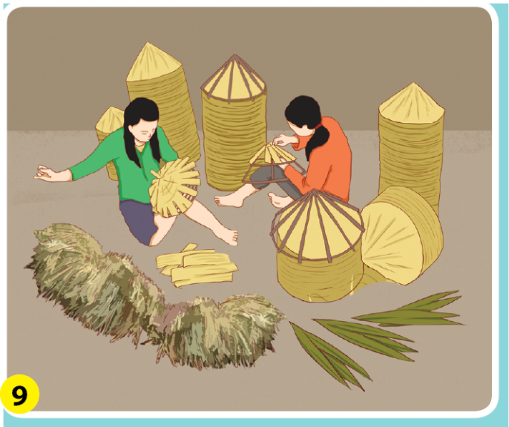
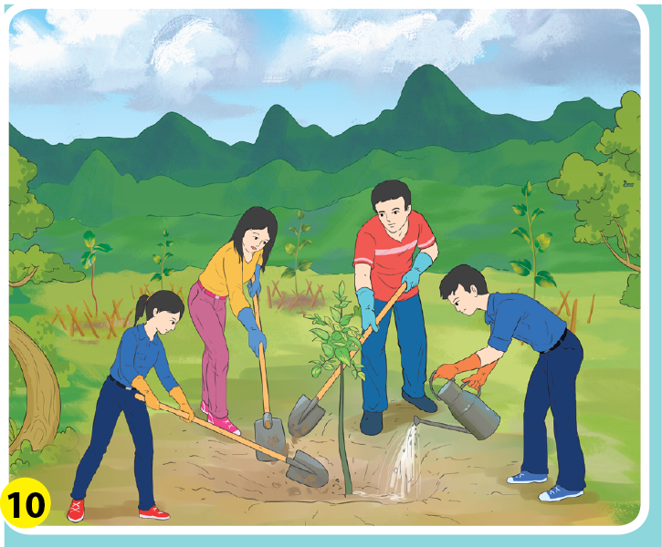
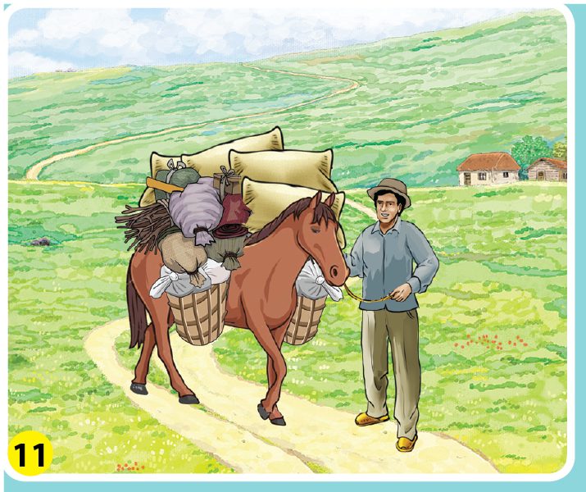
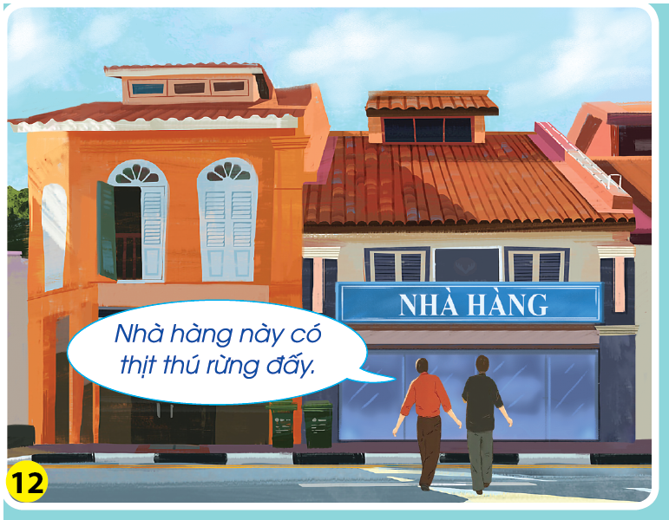

Quan sát hình và trả lời câu hỏi: Em có nhận xét gì về cách sử dụng thực vật, động vật của con người trong các hình sau

Slide 6
Quan sát hình và trả lời câu hỏi: Em có nhận xét gì về cách sử dụng thực vật, động vật của con người trong các hình sau
Vì khi thai thác thủy hải sản, cần khai thác hợp lý bằng cách không đáng bắt hải sản nhỏ mà chỉ được phép đánh bắt hải sản đủ lớn. Vì khi đánh bắt hết, sẽ không có lượng hải sản tiếp tục duy trì có thể dẫn đến cạn kiệt. Bởi vậy không được sử dụng lưới dày để đánh bắt tất cả các loại hải sản.
KHÔNG HỢP LÝ

Slide 7
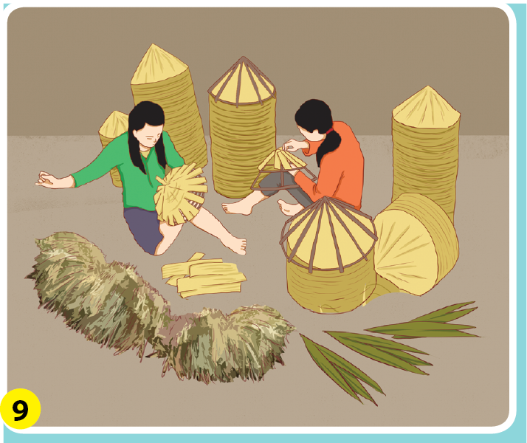
Quan sát hình và trả lời câu hỏi: Em có nhận xét gì về cách sử dụng thực vật, động vật của con người trong các hình sau
Vì các bạn đã sử dụng nguyên liệu từ thiên nhiên để tạo ra nón lá – đồ dùng phục vụ cho cuộc sống con người.Vừa thân thiện với môi trường, bảo vệ môi trường vừa có độ thẩm mỹ cao.
HỢP LÝ

Slide 8
Quan sát hình và trả lời câu hỏi: Em có nhận xét gì về cách sử dụng thực vật, động vật của con người trong các hình sau
Cách sử dụng thực vật, động vật của mọi người rất đáng được khen ngợi. Mọi người đang cùng nhau trồng cây xanh, góp sức bảo vệ môi trường.
HỢP LÝ

Slide 9
Quan sát hình và trả lời câu hỏi: Em có nhận xét gì về cách sử dụng thực vật, động vật của con người trong các hình sau
Vì bác đang bóc lột sức lao động của động vật một cách quá mức bằng việc cho ngựa chở quá nhiều đồ. Hành động này không bảo vệ động vật, có thể dẫn đến ngựa bị kiệt sức và tử vọng, đáng lên án.
KHÔNG HỢP LÝ

Slide 10
Quan sát hình và trả lời câu hỏi: Em có nhận xét gì về cách sử dụng thực vật, động vật của con người trong các hình sau
Cách sử dụng thực vật, động vật của mọi người là không hợp lý, đáng bị lên án.Vì đã kinh doanh thịt thú rừng – động vật hoang dã cần được bảo vệ và bảo tồn. Việc kinh doanh và ủng hộ hoạt động kinh doanh này chính là góp phần hủy hoại môi trường sống.
KHÔNG HỢP LÝ

Slide 11
KHÔNG HỢP LÝ

Slide 12
HỢP LÝ

Slide 13
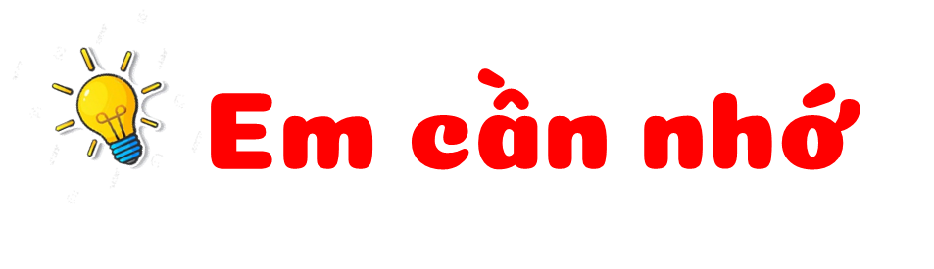
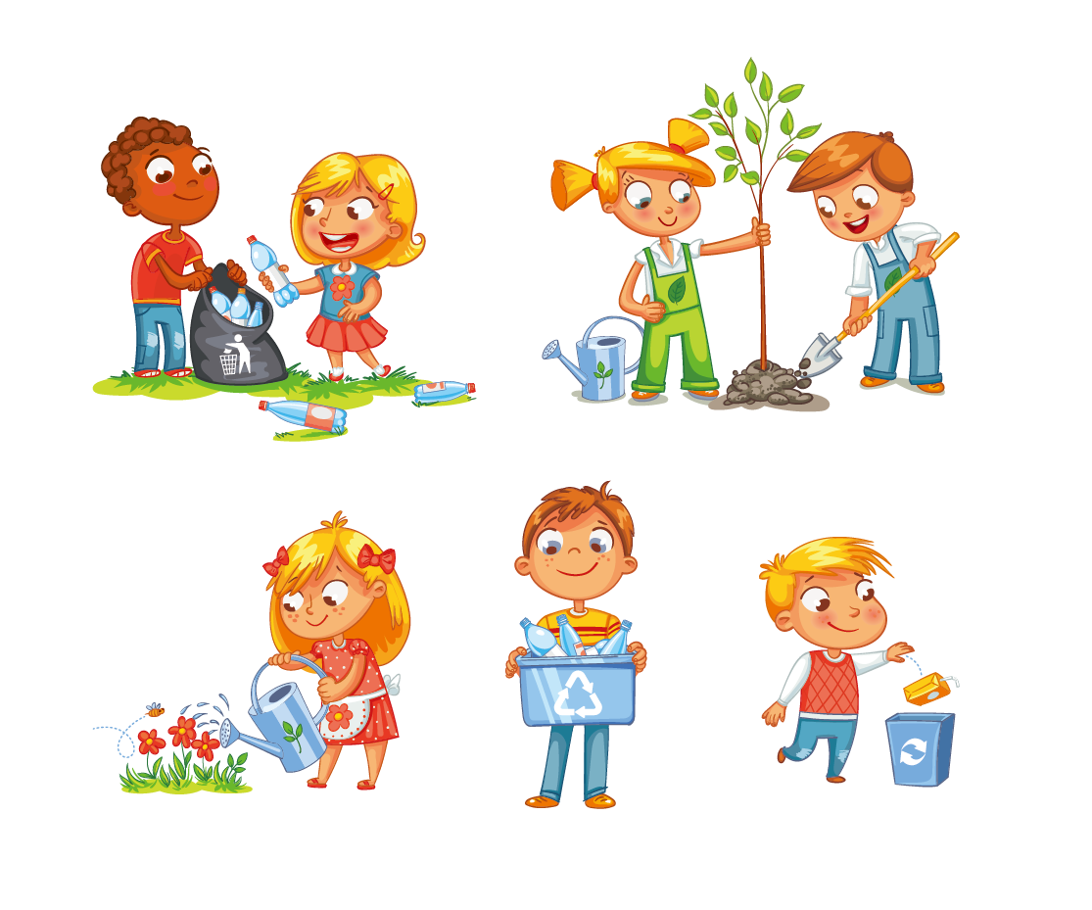
Chúng ta nên sử dụng hợp lí thực vật, động vật trong cuộc sống hằng ngày. Tuyệt đối không săn bắt, buôn bán động vật hoang dã vì đó là việc làm vi phạm pháp luật.

Slide 14



2. Sưu tầm , tìm hiểu thông tin và chia sẻ về việc sử dụng thực vật, động vật ở địa phương

Slide 15
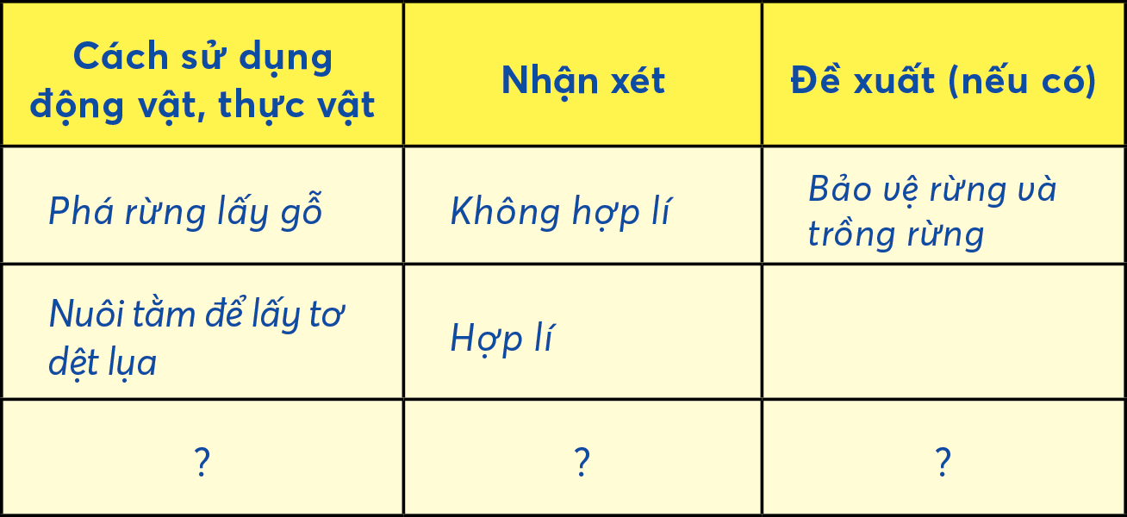
Tìm hiểu và chia sẻ về việc sử dụng thực vật và động vật tại địa phương theo bảng sau:

Slide 16
Cách sử dụng động vật, thực vật | Nhận xét | Đề xuất
Phá rừng lấy gỗ | Không hợp lý | Bảo vệ rừng và trồng rừng
Nuôi tằm để lấy tơ | Hợp lý | Tuyên truyền bảo vệ động vật, không khai thác quá mức.
Nuôi trâu bò để lấy sức kéo | Hợp lý | Tuyên truyền bảo vệ động vật, không khai thác quá mức.
Trồng rừng | Hợp lý | Bảo vệ rừng
Săn bắt thú rừng để buôn bán | Không hợp lý | Bảo vệ thú rừng Chống nạn săn bắt
Khai thác cả cá lớn và cá con | Không hợp lý | Chống nạn khai thác tràn lan.
Săn bắt voi để lấy ngà | Không hợp lý | Bảo vệ thú rừng Chống nạn săn bắt

Slide 17
Cách sử dụng hợp lí thực vật và động vật là:Tránh lãng phí thức ăn; Ngăn chặn các hành vi săn bắt thú rừng làm thức ăn; Không buôn bán và tiêu thụ mật gấu; Không để động vật chở đồ quá nặng.

Slide 18
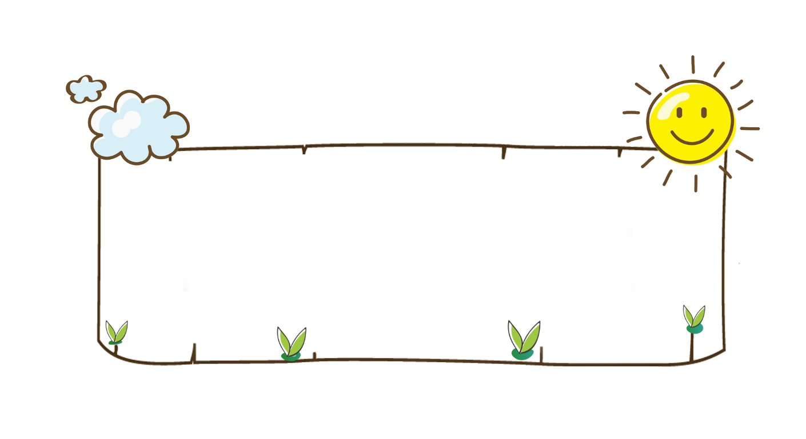

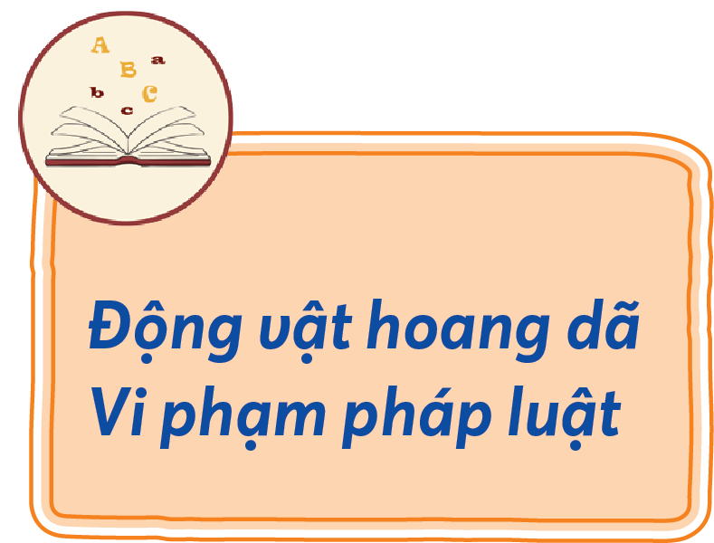
Động vật hoang dã
Vi phạm pháp luật”.

Slide 19
VẬN DỤNG

Slide 20
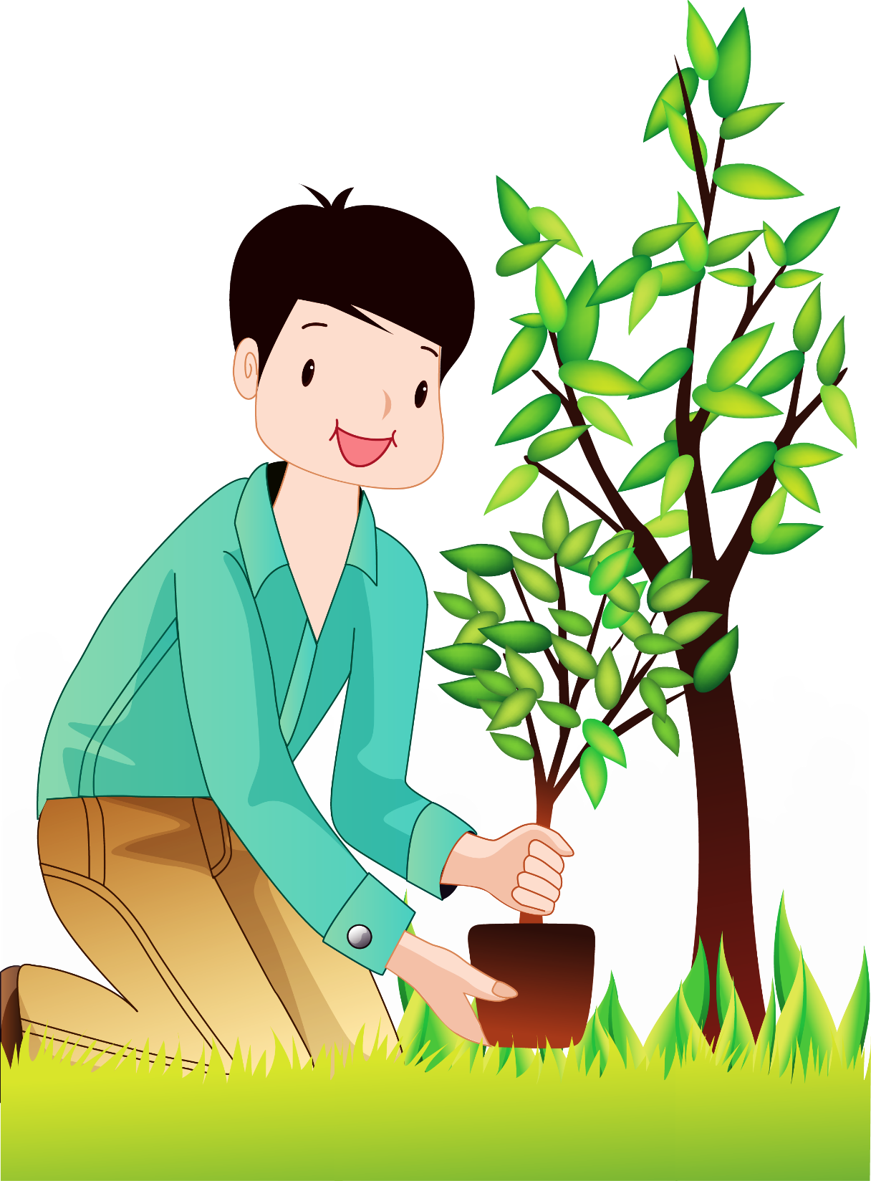
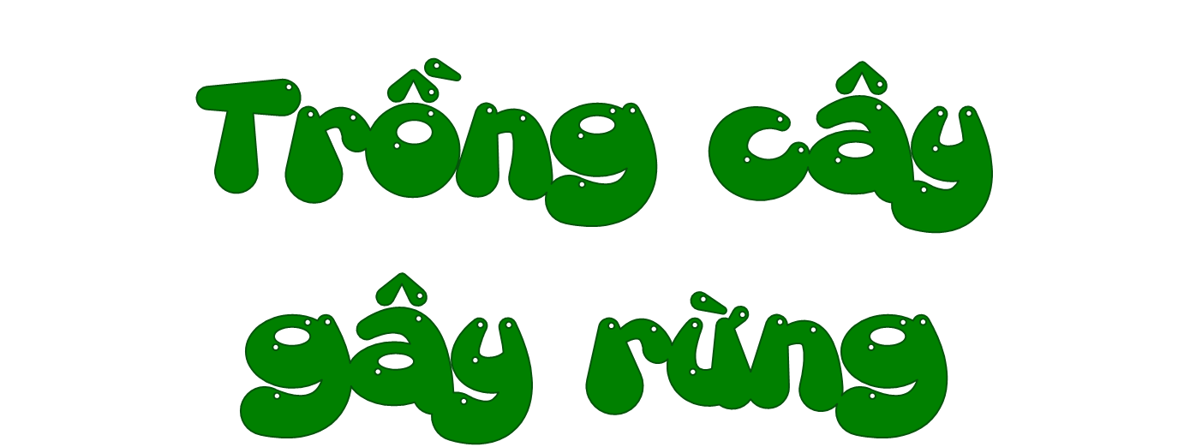
Trò chơi

Slide 21
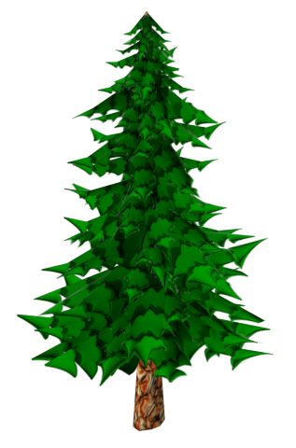
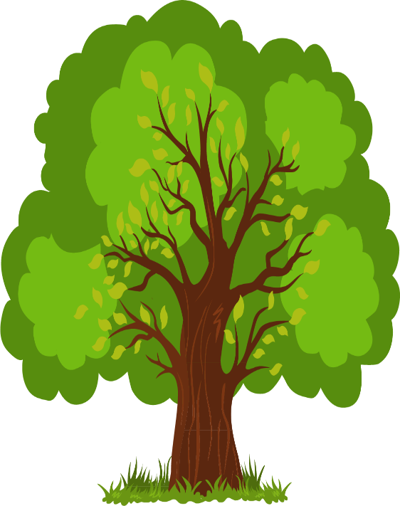
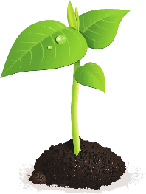

Notes:
Bấm vào ô cửa -> hiện tranh
Bấm vào tranh -> hiện đáp án
Bấm vào cây con bên dưới -> cây lớn

Slide 22
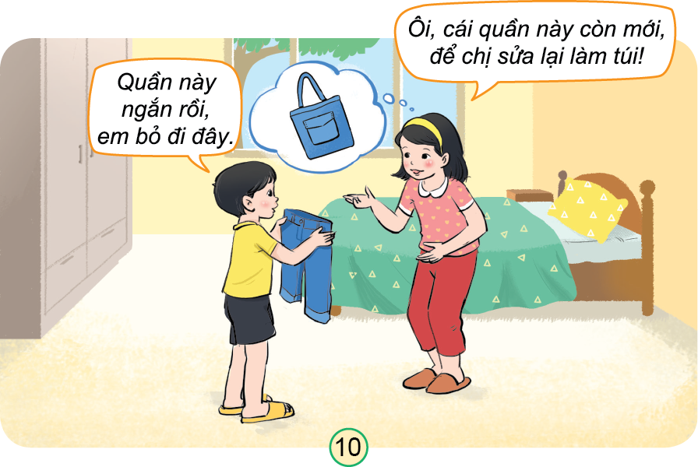


Slide 23
